Slide 1
BSN 케어 : 안전한 IoT 기반의 현대 건강 관리 신체 센서 네트워크를 이용한 시스템
Article in IEEE Sensors Journal · January 2015

Slide 2
BSN(BODY SENSOR NETWORK)
의료 시스템 핵심 기술
보안을 고려하지 않아 프라이버시 취약

Slide 3
서론
노인인구 ↑(2050년 세계인구의 22%가 노인)
- 그 중 89% 독립거주, 80% 만성질환
BSN 기술은 필수적임
→ 기본적으로 인체의 기능과 주변 환경을 모니터링하는 데 사용되는 저전력 및 경량 무선 센서 노드 모음

Slide 4
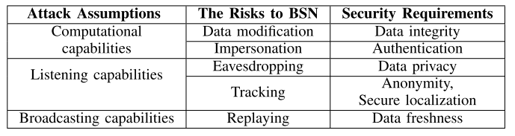
BSN을 이용한이 분야의 보건 의료 시스템의 보안 요구 사항
센서 네트워크 애플리케이션은 사실상 무선 → 보안 위협
A. 데이터 개인 정보 (데이터 공개를 보호, 유출X)
B. 데이터 무결성(통신환경에 따라 손실, 공격자가 데이터 변경)
C. 데이터 신선도(오래된 키 값으로 혼란)
D. 인증(센서 → 조정자 → 서버)
E. 익명성(환자 위치를 예측)

Slide 5
관련 직업과 동기 부여
BSN 발전은 환자 모니터링을 실현 가능하게 만듬
몇가지 연구
- CodeBlue, 신체 센서 네트워크. 의사가 개인용 PDA(환자) 확인
- Alarm-net, 환경 센서 네트워크 + 신체 센서 네트워크
- MobiCare, 광역 이동 환자 모니터링
- Median, 재난 발생시 환자 모니터링 (생리 학적 건강 정보 (예 : 혈액 산소 공급, 맥박수 등)
모두 보안에 취약

Slide 6
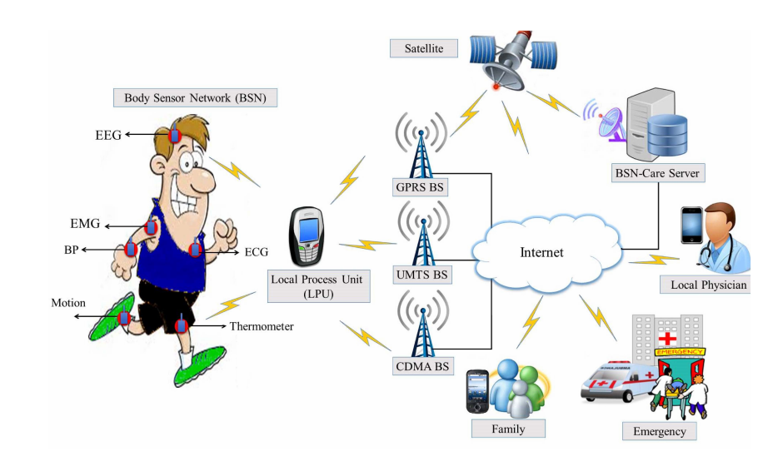
BSN (BSN-CARE)을 사용하는 시스템
주변에 지능형 소형 센서 노드
ECG 심전도
EMG 근전도
뇌파계
BP 혈압
LPU(스마트폰,PDA) 로컬처리장치

Slide 7
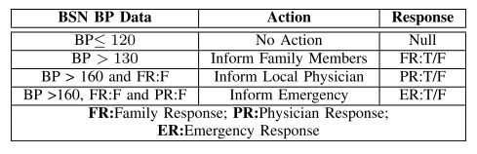
LPU가 비정상 감지 → 단계별 경고
LPU가 항상 서버 데이터베이스에 데이터 전송 후 서버에서 분석
예) 혈압
BP가 125에 도달 : 환자에게 진동 또는 신호음으로 경고
BP가 130 초과 : 가족 구성원에게 알림
BP가 145 이상 : 가족 연락 X → 다음 단계인 의사에게 연락
BP가 160 초과 : 가족,의사 연락 X → 다음 단계인 응급실에 연락 및 위치 제공
연락을 받으면 TRUE
연락을 안 받으면 FALSE 가 되어 반복적으로 연락
노인들을 위한 적절한 삶의 질 제공에 유용

Slide 8
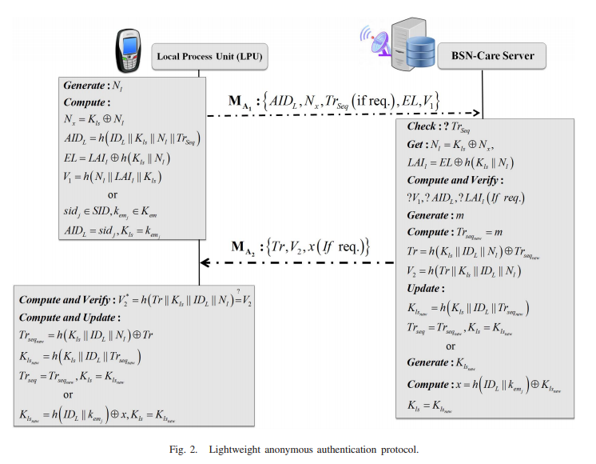
V. BSN-CARE 시스템 보안의 집행
LPU가 BSN-Care 서버에 정기적인 업데이트를 보내려는 경우
서버는 OCB를 사용 LPU의 신원을 확인

Slide 9
VI. 보안 분석
A. SR1 : 상호 인증의 성취(서로 값을 확인 후 동기화)
B. SR2 : 익명 성취(비상 키 쌍, 익명 인증 매개변수는 두 번 전송X)
C. SR3 : 보안 지역화 수행(서버가 기지국에 연결하여 신원확인, 환자의 위치중요)
D. SR4 : 재생 및 위조 공격에 대한 저항(동일한 메시지 두 번 전송 X)
E. SR5 : 데이터 보안 성취(무선 통신 → 공격자가 쉽게 변경 가능 하지만 데이터 개인정보, 무결성, 최신성으로 예방가능)

Slide 10
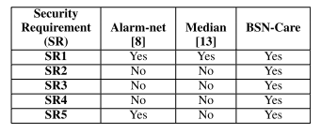
VII. 성과 분석 및 비교
안드로이드 JAVA 코어 라이브러리 JCB 지원
타 BODY SENSOR NETWORK 보다 보안에 강함

Slide 11
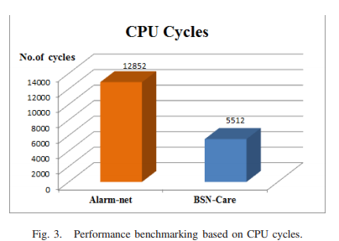
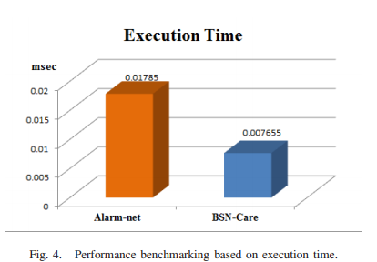
시간 ↓
실행시간과 계산 시간이 절반에 미치지 않아 리소스가 제한된 센서네트워크에 유용함.

